Slide 1
NoSQL базы данных
Универсальный NoSQL движок
NoSQL Databases http://nosql-database.org/
Оригинальный источник
A Universal NoSQL Engine, Using a Tried and Tested Technology
https://manualzz.com/doc/30267449/a-universal-nosql-engine--using-a-tried-and-tested-techno...
Rob Tweed (rtweed@mgateway.com, web: http://www.mgateway.com )
George James (GeorgeJ@georgejames.com web: http://www.georgejames.com)
Свободный перевод
http://blogerator.ru/page/nosql-vvedenie-v-teoriju-bd

Slide 2
Введение
Термин NoSQL (англ. Not Only SQL - не только SQL) стал известен относительно недавно: основные публикации с 2009.
Основные системы NOSQL в основном возникли из потребности Web 2.0
Три требования к Web-scale приложениям:
Много данных: самые большие из веб-приложений обрабатывают объемы данных на порядки больше тех, что предполагались для управления базами данных
(Facebook - 50 терабайт для поиска по входящим сообщениям; eBay - всего 2 петабайта)
Огромное количество пользователей: исчисляются миллионами, доступ к системам одновременно и постоянно
Сложная обработка данных: как правило, это приложения не простой обработки табличных данных, которые можно найти во многих коммерческих и бизнес-приложениях

Slide 3
Первые публикации
01/09, "Anti-RDBMS: A list of distributed key-value stores",
Richard Jones, Key Val Stores
02/09, "Is the Relational Database Doomed?", Tony Bain
05/09, "Drop ACID and think about Data", highscalability blog
06/09, "SQL DBs Don't Scale", Adam Wiggins
10/09, "The trouble with NoSQL", Stuart Charlton, »
10/09, "End of RDBMKS Era?", InfoQ / Abel Avram
10/09, "Stop call me NoSQL", Dhananjay Nene
  What I would like is to see a better / more appropriate name for me.
  Hmm .. call me free form storage, natural persistence or flexi schema storage or perhaps something else even more appropriate (this blog owner prefers “natural persistence”).
12/09 "NoSQL and the future of cloud databases", Dave Rosenberg
04/10 “NoSQL Databases", Marin Dimitrov http://www.slideshare.net/marin_dimitrov/nosql-databases-3584443
04/10 "A Co-Relational Model of Data for Large Shared Data Banks",
Erik Meijer

Slide 4
Мотивы подхода
Мотивы этого подхода включают:
простоту проектирования
более простое "горизонтальное" масштабирование до кластеров машин (что является проблемой для реляционных баз данных)
более тонкий контроль доступности. Не ACID, а CAP/BASE
ограничение несоответствия объектно-реляционного импеданса.

Slide 5
NoSQL Databases http://nosql-database.org/
Список систем управления базами данных NOSQL в настоящее время включает >225 систем
Wide Column Store / Column Families (Колоночные хранилища)
  (Cassandra, Hypertable, Hadoop/HBase…)
"Document" Storage (Документо-ориентированные )
  (CouchDB, MongoDB, Terrastore, OrientDB)
Key Value / Tuple Store (Ключ/Значение )
  (Redis, GenieDB, GT.M, MemcacheDB…)
Graph Databases (Графовые хранилища )
  (Neo4J, Infinite Graph… )

Slide 6
NoSQL Databases http://nosql-database.org/
  Multimodel Database Management Systems
  Object Database Management Systems
  Grid & Cloud Database Management Solutions
  XML Database Management Systems
  Multidimensional Database Management Systems
  Multivalue Database Management Systems
  Event Sourcing
  Time Series / Streaming Database Management Systems
  Other NoSQL related database management systems
  Scientific and Specialized Database Management Systems

Slide 7
Структуры данных
Структуры данных, используемые базами данных NoSQL (например, ключ-значение, широкий столбец, график или документ), отличаются от тех, которые используются по умолчанию в реляционных базах данных, что делает некоторые операции быстрее в NoSQL.
Конкретная пригодность данной базы данных NoSQL зависит от проблемы, которую она должна решить.
Иногда структуры данных, используемые базами данных NoSQL, также рассматриваются как "более гибкие", чем таблицы реляционных баз данных.

Slide 8
Структуры данных (Key-value)
Хранилища Key-value (KV) используют ассоциативный массив (associative array),также известный как карта (map) или словарь (dictionary) в качестве основной модели данных.
В этой модели данные представлены в виде набора пар ключ-значение, так что каждый возможный ключ появляется в коллекции не более одного раза.[23] [24]
Модель ключ-значение является одной из самых простых нетривиальных моделей данных, и более богатые модели данных часто реализуются как ее расширение.
Модель ключ-значение может быть расширена до дискретно упорядоченной модели, которая поддерживает ключи в лексикографическом порядке.
Это расширение является вычислительно мощным, поскольку оно может эффективно извлекать диапазоны ключей поиска.

Slide 9
Транзакции и согласованность
Большинство хранилищ NoSQL не имеют истинных транзакций ACID, хотя несколько баз данных сделали их центральными для своих проектов.
Вместо этого большинство баз данных NoSQL предлагают концепцию "возможной согласованности", в которой изменения базы данных распространяются на все узлы "в конечном итоге" (обычно в течение миллисекунд)
Поэтому запросы к данным могут не возвращать обновленные данные немедленно или могут привести к чтению данных, которые не являются точными, проблема, известная как устаревшие чтения.
Кроме того, некоторые системы NoSQL могут иметь потерянные записи и другие формы потери данных.
Некоторые системы NoSQL предоставляют такие понятия, как ведение журнала с опережением записи, чтобы избежать потери данных.
Для распределенной обработки транзакций между несколькими базами данных согласованность данных является еще более сложной задачей, которая сложна как для NoSQL, так и для реляционных баз данных.

Slide 10
Достоинства и недостатки NoSQL баз данных
Достоинства
Линейное масштабирование (на несколько серверов и при этом недорогое оборудование)
Много данных
До свидания, администраторы БД!
Экономичность
Гибкие модели данных

Slide 11
Достоинства и недостатки NoSQL баз данных
Недостатки
Зрелость
Поддержка
OLAP и бизнес анализ
Администрирование
Компетентность (наличие опытных специалистов)

Slide 12
Глобалы
(Global Persistent Variables), 1966
Глобалы основаны на абстракции B-дерева и
разработаны для поддержки управления большими объемами сложных и слабоструктурированных медицинских данных
Характеристики глобалов:
не ограничены схемой;
иерархически структурированы;
разреженные;
динамические.

Slide 13
Глобалы
Можно начать с понятия «ассоциативный массив»
globalName(subscript1,subscript2,..subscriptn)=value
myTable("101-22-2238","Chicago",2)="Some information"
account("New York", "026002561", 35120218433001)=123456.45
Глобал состоит из:
- Имя глобала,
- Индексы (ноль, один или больше). Значения могут иметь тип: «строка» или «число»
- Значения (значения, которые сохраняются в БД). Тип значения тоже «строка» или «число»

Slide 14
Глобалы
комбинация имени, индексов и значения называется глобалом и является единицей хранения
глобал представляет разреженное иерархическое дерево узлов
один глобал может содержать узлы с разным количеством индексов

Slide 15
Пример глобала myGlobal
myGlobal("a")=123
myGlobal("b","c1")="foo"
myGlobal("b","c2")="foo2"
myGlobal("d","e1","f1")="bar1"
myGlobal("d","e1","f2")="bar2"
myGlobal("d","e2","f1")="bar1"
myGlobal("d","e2","f2")="bar2"
myGlobal("d","e2","f3")="bar3"

Slide 16
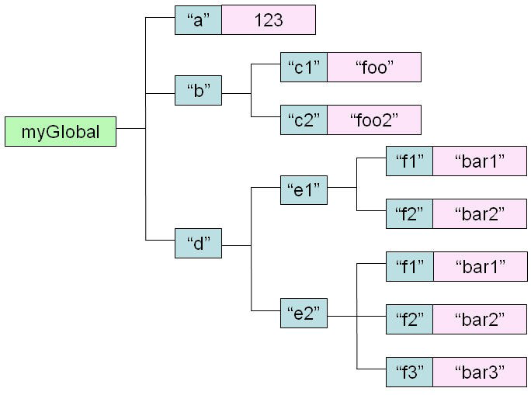
Дерево глобала myGlobal
База данных может состоять из одного или нескольких именованных глобалов, каждый со своим иерархическим деревом

Slide 17
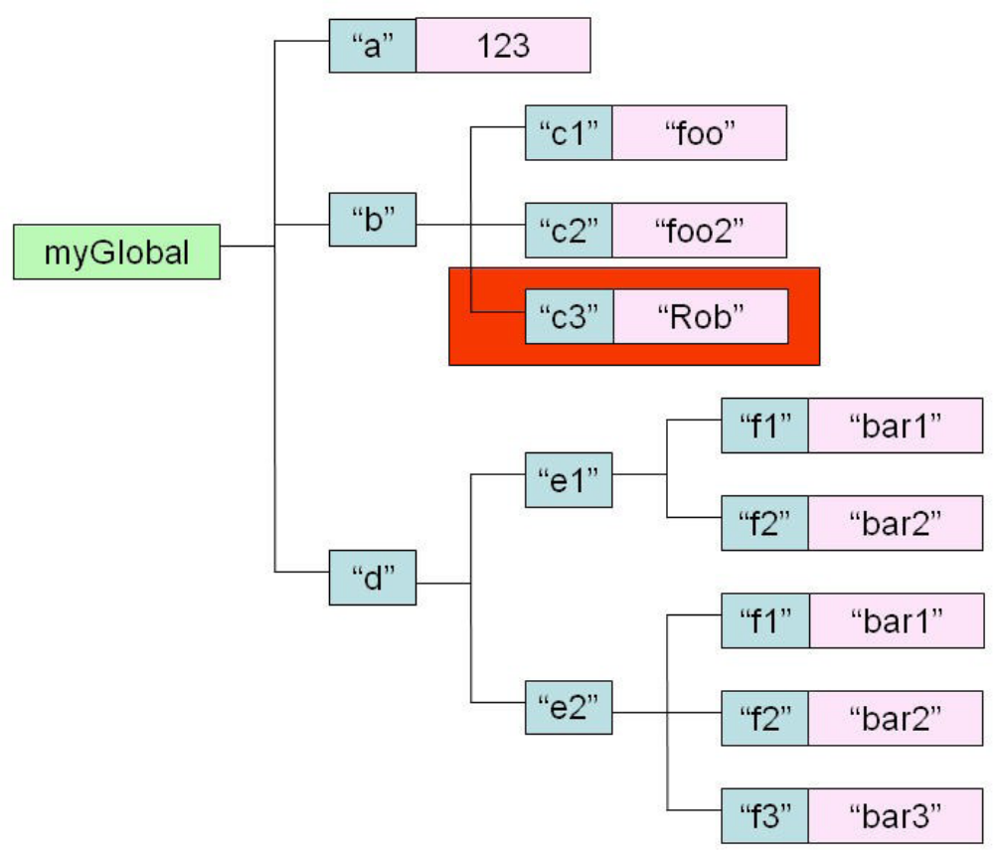
Создание глобалов
Set: myGlobal("b","c3")="Rob"

Slide 18
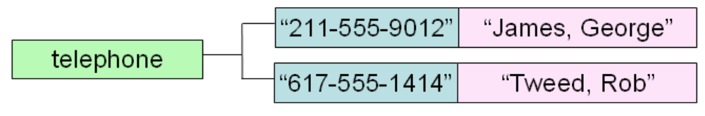
Моделирование NoSQL БД: Key/Value Storage
keyValueStore(key)=value
Например:
telephone("211-555-9012")="James, George“
telephone("617-555-1414")="Tweed, Rob“

Slide 19
Key/Value Storage: Несколько атрибутов
telephone(phoneNumber,"name")=value
telephone(phoneNumber,"address")=value
eg:
telephone("211-555-9012","name")="James, George"
telephone("211-555-9012","address")="5308, 12th Avenue, Brooklyn«
telephone("617-555-1414","name")="Tweed, Rob"
telephone("617-555-1414","address")="112 Beacon Street, Boston"

Slide 20
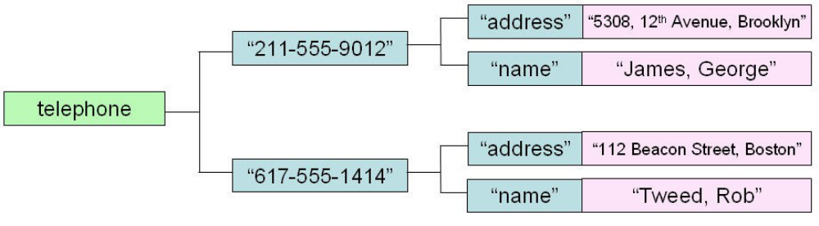
Key/Value Storage: Несколько атрибутов

Slide 21
Базы данных NoSQL обычно не предоставляют автоматических методов для индексации значений.
Для доступа к данным с помощью другого ключа, необходимо создать второй глобал
Чтобы иметь доступ по имени создадим
nameIndex(name,phoneNumber)=“ ”
Например:
nameIndex ("James, George", "211-555-9012" )=“ ”
nameIndex ("Tweed, Rob", "617-555-1414") )=“ ”

Slide 22
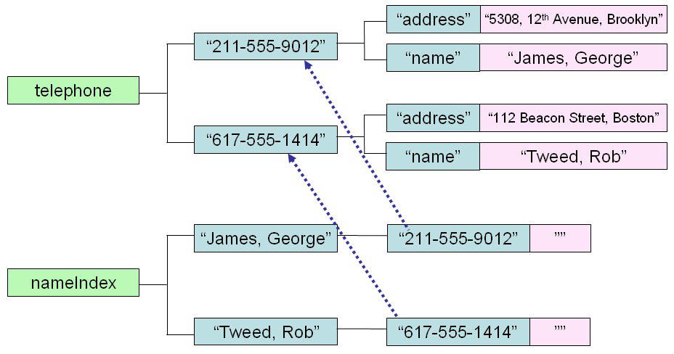
2 доступа: по ном_тел, по имени
Значения автоматически сортируются в момент помещения в БД

Slide 23
Метод перебора узлов позволяет последовательно перебирать содержимое каждого глобала
getNextSubscript
getPreviousSubscript
getAllSubscripts
Например, в БД GT.M следующий оператор
mdbm.getNextSubscript('nameIndex',['James, George'],function(error,results) {});
в нашем случае вернет индекс узла глобала следующего за
'James, George'
Связи между значениями поддерживаются на уровне приложения.
Поэтому для того чтобы сделать телефонный справочник (с сортировкой по имени) на основе нашей модели, было бы достаточно
пройти по узлам индексного глобала nameIndex и
затем использовать метод get для доступа к данным глобала с телефонами.

Slide 24
Моделирование NoSQL
Колоночные хранилища
Табличные или колоночные NoSQL базы данных хранят данные в виде разреженных таблиц
каждая строка в таблице может иметь значение в некоторых, но не обязательно во всех, столбцах
База данных SimpleDB позволяет ячейке в столбце содержать более одного значения

Slide 25

Схема реализации с помощью глобалов
columnStore(columnName, rowId)=value
Например:
user("dateOfBirth",3)="1987-01-23"
user("email", 1) ="rob@foo.com"
user("email",2) ="george@foo.com"
user("name",1) ="Rob"
user("name",2) ="George"
user("name",3) ="John"
user("state",1) ="MA"
user("state",2) ="NY"
user("telephone",2) ="211-555-4121"

Slide 26
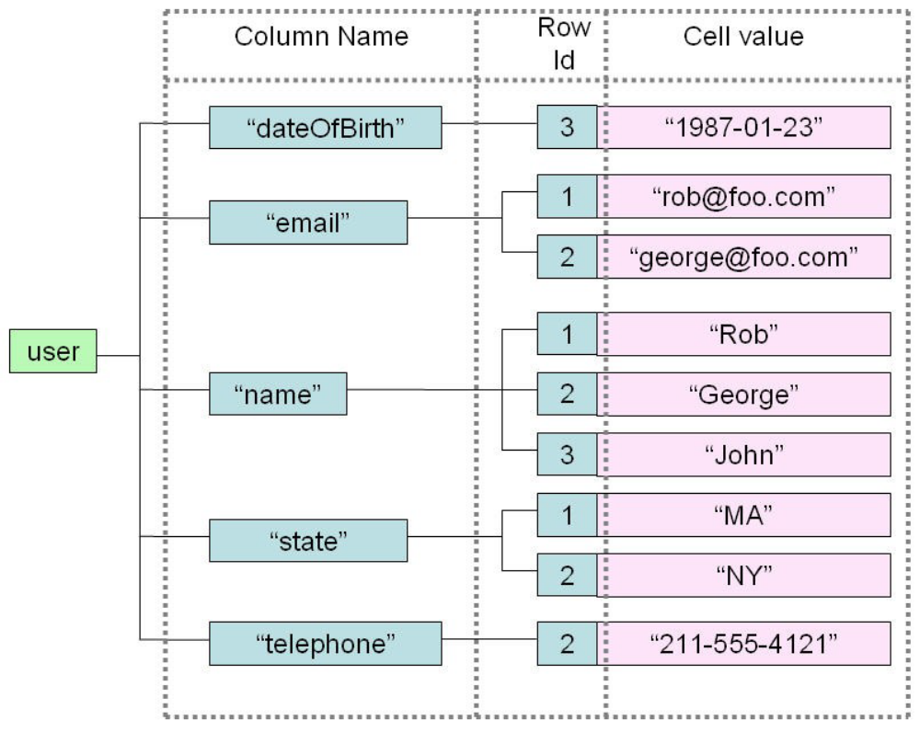
Диаграмма
userIndex("byRow",rowId,columnName)=""
userIndex("byValue",value,columnName,rowId)=""

Slide 27
Моделирование NoSQL
Документо-ориентированные БД
хранят коллекции пар ключ/значение, а внутри них рекурсивно коллекции коллекций
JSON, или JSON-подобные структуры используются для представления таких “документов”, JSON – Java Script Object Notation
например, документ JSON:
{key:"value"}
Он может быть отражен в глобалах как:
document("key")="value"

Slide 28
Более сложный документ {this:{looks:{very:"cool"}}}
Можно представить глобалом document("this","looks","very")="cool"
Еще более сложный пример:
{'name':’Rob’,
'age':26,
'knows':[
'George',
'John',
'Chris‘
],
'medications':[
{'drug':'Zolmitripan',’dose':'5mg'},
{'drug':'Paracetamol','dose':'500mg'}],
'contact':{
'eMail':'rob@foo.com',
'address':{'street':’112 Beacon Street’,
'city':’Boston’},
'telephone':'617-555-1212',
'cell':'617-555-1761'},
'sex':'Male'
}

Slide 29
Моделируется Глобалом
person("age")=26
person("contact","address","city")="Boston"
person("contact","address","street")="112 Beacon Street"
person("contact","cell")="617-555-1761"
person("contact","eMail")="rob@foo.com"
person("contact","telephone")="617-555-1212"
person("knows",1)="George"
person("knows",2)="John"
person("knows",3)="Chris"
person("medications",1,"drug")="Zolmitripan"
person("medications",1,"dose")="5mg"
person("medications",2,"drug")="Paracetamol"
person("medications",2,"dose")="500mg"
person("name")="Rob"
person("sex")="Male"

Slide 30
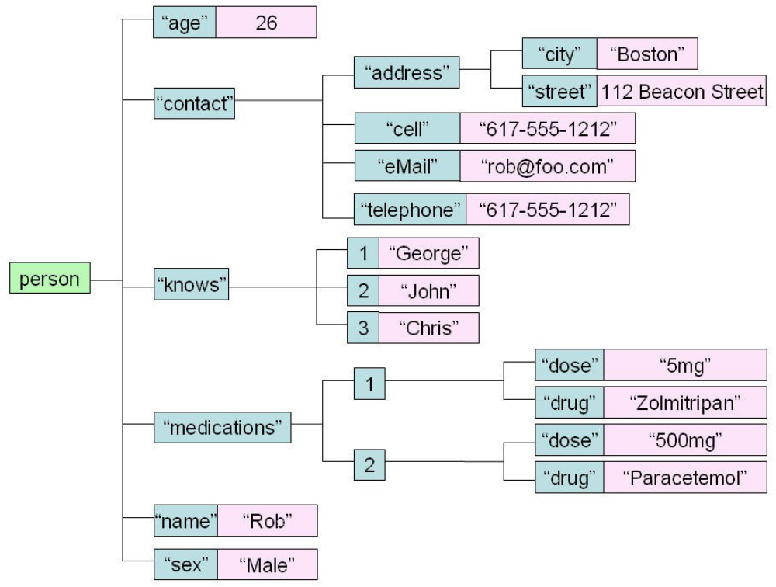

Slide 31
Заключение
Глобалы являются хорошим средством абстракции, который является гибким и позволяет очень легко моделировать различные варианты использования. Секрет, конечно, в их реализации. Если все сделано правильно, корректно спроектировано, то системы обладают поразительной производительностью.
СУБД GT.M и Cache могут поддерживать любые или все модели баз данных, описанных выше, причем одновременно, если потребуется
То есть можно иметь аналоги Redis, CouchDB, SimpleDB, Neo4j, MySQL и XML хранилищ, работающие в одной и той же базе данных в одно и то же время.

